Slide 1
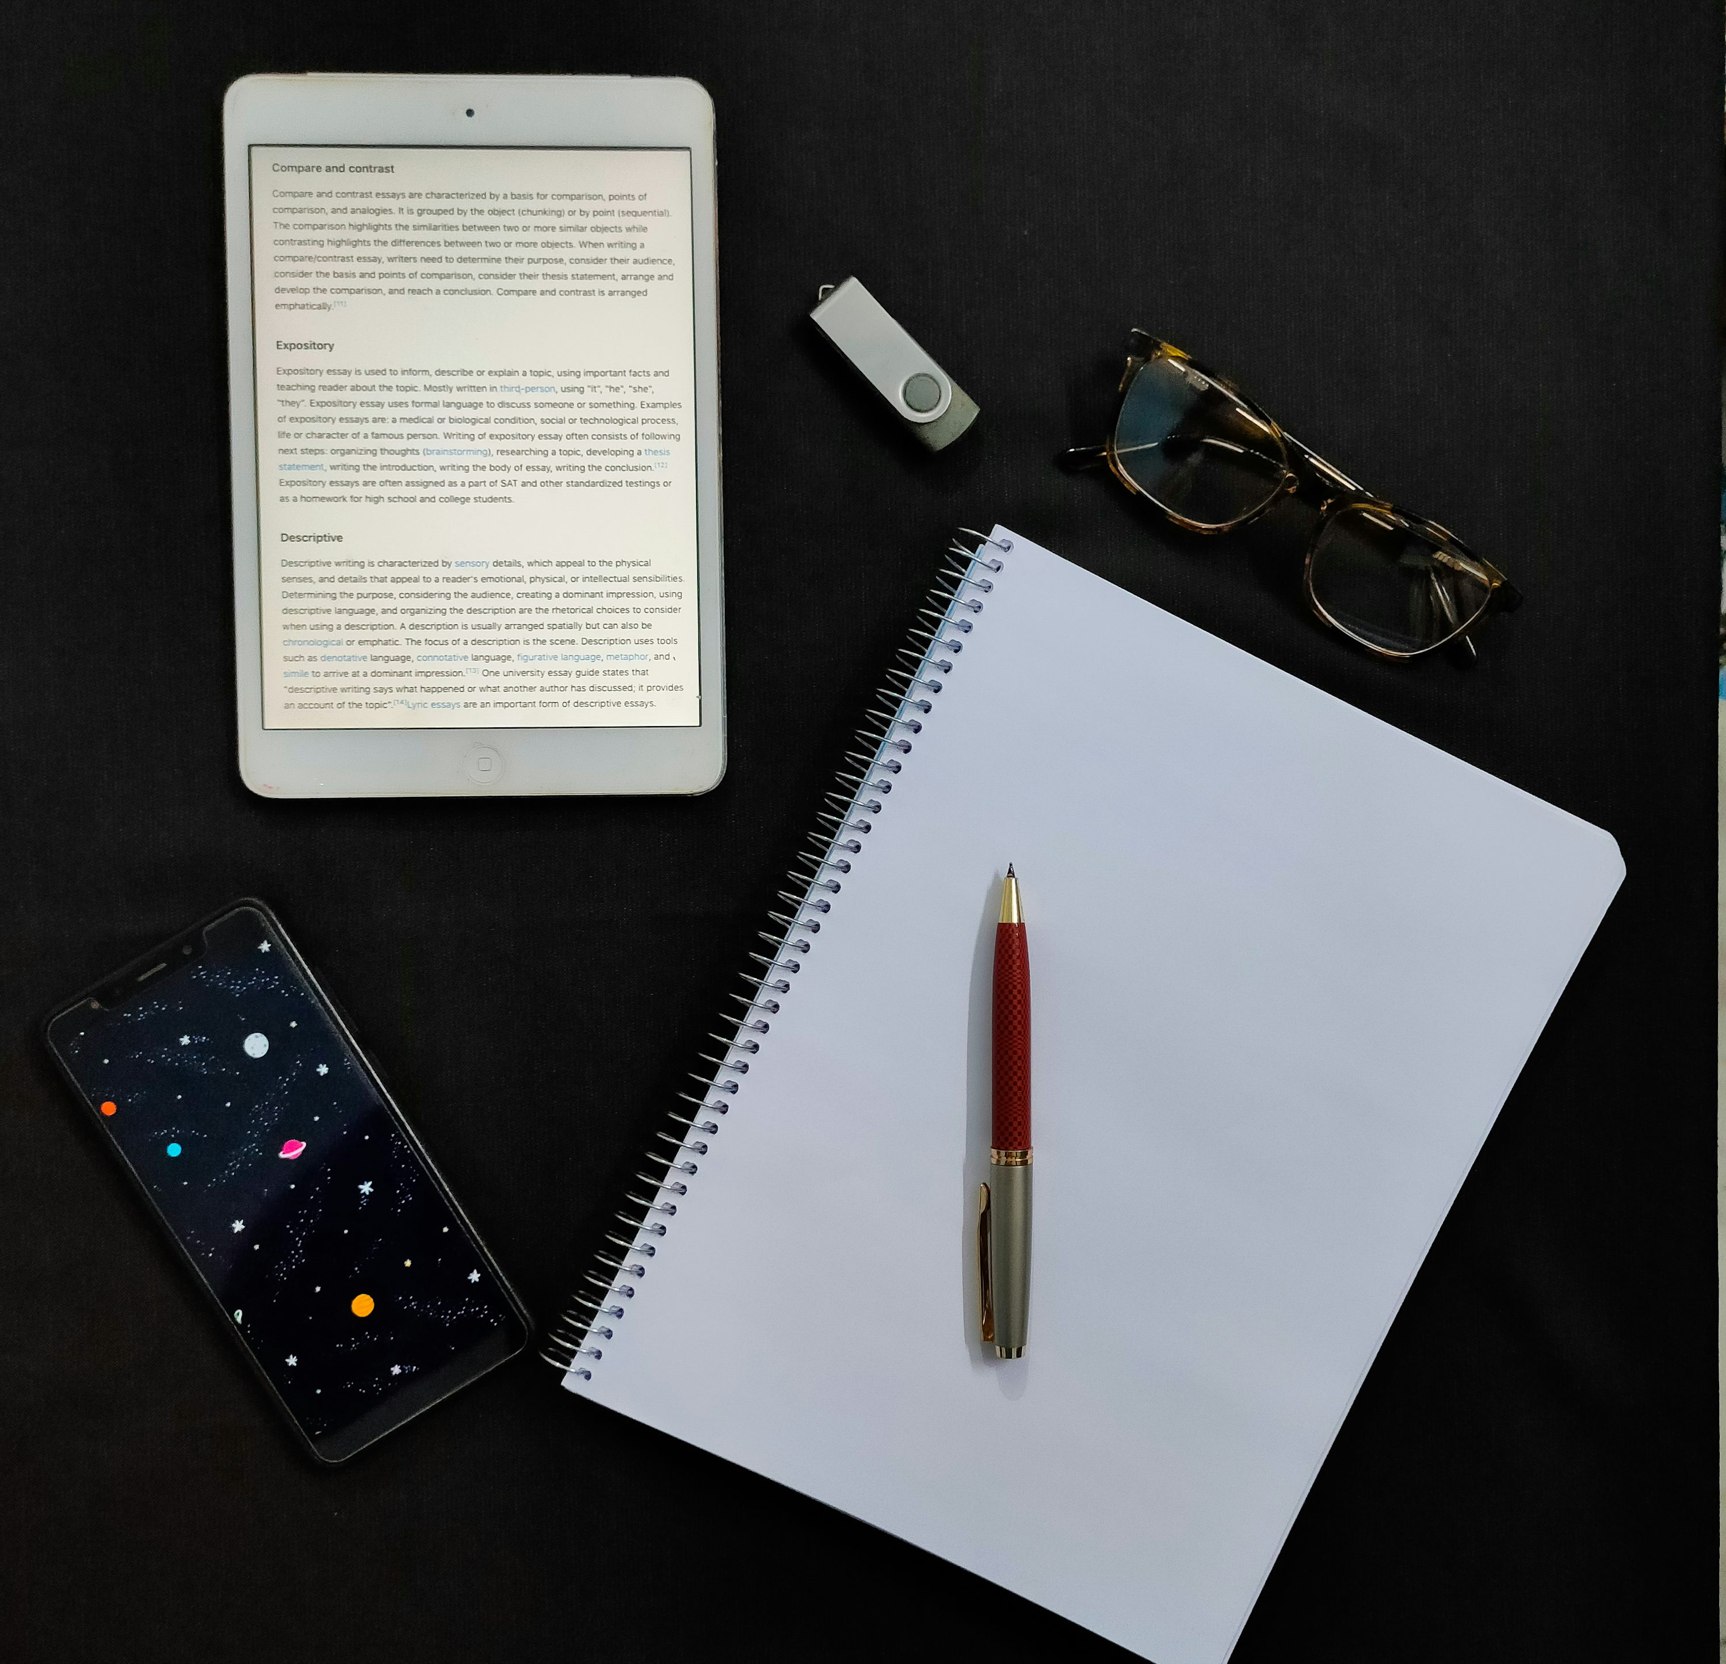

LES 3: LEES EN SKRYF VIR VERSKILLENDE
DOELEINDES
Wêreld van Werk
Graad 9 | Week 8-11
Notes:
Inleiding (3 min) (Skyfies 1-2)
Skyfie 1: Goeiemôre graad 9's. In die volgende les van hierdie reeks gaan ons lees en skryf vir verskillende doeleindes ondersoek.

Slide 2
LEES EN SKRYF
Lees en skryf is die grondslag van kommunikasie.
Ons lees en skryf om verskillende redes:
• Om te studeer en te leer
• Vir inligting of ontspanning
• Om idees en opinies uit te spreek
Lees = interpreteer letters en simbole in woorde en sinne.
Skryf = gedagtes en idees deel deur die gebruik van simbole en woorde.
In vandag se digitale wêreld is hierdie vaardighede noodsaaklik vir:
• Sosiale media en aanlyn platforms
• Onderrig en werk
• Alledaagse lewe (spyskaarte, instruksies, boodskappe).
Notes:
Skyfie 2: Wanneer jy aan lees en skryf dink, wat is die eerste gedagte wat by jou opkom?
(Leerderantwoorde en -insette dien as 'n uitstekende beginpunt om die belangrikheid van lees en skryf te bespreek.)
Dalk is jy 'n ywerige leser of skrywer? Miskien verkies jy die een bo die ander? Gebruik jy e-boeke of digitale hulpbronne? Of maak jy dalk gebruik van programme wat stemopnames transkribeer, sodat jy later toegang daartoe het?
Daar is verskeie redes waarom mense lees en skryf – elkeen met sy eie spesifieke doel.
Lees en skryf is kernvaardighede wat die basis van kommunikasie vorm. Die bemeestering van hierdie vaardighede stel ons in staat om die wêreld beter te verstaan en betekenisvol met ander te skakel.
Lees en skryf strek veel verder as bloot skoolwerk; dit vervul verskeie belangrike rolle in ons lewens. Dit word nie net gebruik om vir eksamens te leer, 'n paragraaf te lees of 'n opstel te skryf nie. Lees en skryf strek veel verder as bloot skoolwerk; dit vervul verskeie belangrike rolle in ons lewens. Dit word nie net gebruik om vir eksamens te leer, 'n paragraaf te lees of 'n opstel te skryf nie.
In die digitale era van vandag het lees en skryf die hoofvorme van kommunikasie geword. Met die opkoms van sosiale media en aanlynplatforms wat gebruik word vir vermaak, inkopies, werk en onderwys, is vaardigheid in hierdie kernvaardighede noodsaaklik. Dit stel individue in staat om met familie en vriende te kommunikeer, hul gedagtes en opinies uit te druk, en hul kennis oor verskeie onderwerpe uit te brei.

Slide 3

Kyk: The importance of reading and writing https://www.youtube.com/watch?v=Gjbx98KZqkE
(1 min 12 sek.)
Notes:
Onderrig & Kyk Video (32 min) (Skyfies 3-11)
Skyfie 3: Kyk: Importance of Reading & Writing https://www.youtube.com/watch?v=Gjbx98KZqkE (1 min 12 sek.)

Slide 4
VOORBEELDE VAN LEES EN SKRYF
SKRYF
Joernale
Boodskappe
LEES
Vir INLIGTING
Betekenis van woorde
Openbare inligting
Etikette
Vir ONTSPANNING
Boeke en romans vir genot
Grafiese romans
Belangstellings
Studienotas
Instruksies
Opsommings:
Kolpunte
Herinneringe
Tabelle & Piktograwe
Breinkaarte
Sleutelwoorde
Om te LEER
Instruksies
Wêreldnuus
Studies
Notes:
Skyfie 4: Voorbeelde van skryf vir verskillende doeleindes kan wees:
Joernale
Boodskappe
Studienotas
Instruksies
Opsomming
Kolpunte
Herinneringe
Tabelle + Piktografieë
Breinkaarte
Sleutelwoorde
Ons lees ook om verskillende redes:
Vir INLIGTING
Betekenis van woorde
Openbare inligting
Etikette
Vir GENOT
Boeke en romans vir genot
Grafiese romans
Belangstellings
Om te LEER
Instruksies
Wêreldnuus
Studie

Slide 5

DIE LEESPROSES
Ons oë sien letters, spasies en leestekens.
Ons brein vertaal dit in woorde, sinne en betekenis.
Lees kan stil wees (vir jouself) of hardop (vir ander).
Lees is 'n ontvanklike vaardigheid – dit help ons om inligting in te samel.
Dit kan ook 'n produktiewe vaardigheid wees – wanneer ons woorde uitspreek, deel ons ook inligting.
Notes:
Skyfie 5: Wanneer ons lees, registreer ons oë letters, leestekens en spasies, terwyl ons brein hierdie elemente omskakel in woorde, sinne en paragrawe wat 'n spesifieke boodskap oordra.
Lees kan óf stil (in ons gedagtes) óf hardop (sodat ander kan hoor) gedoen word.
As 'n ontvanklike vaardigheid stel lees ons in staat om inligting te versamel. Dit sluit egter ook praatvaardighede in, aangesien ons die woorde wat ons lees, moet kan uitspreek. Op hierdie manier funksioneer lees ook as 'n produktiewe vaardigheid, omdat ons inligting absorbeer én oordra – selfs al is dit net aan onsself.

Slide 6

REDES VIR LEES
Lees vir inligting – dinge opsoek, iets uitvind
Lees vir ontspanning – geniet 'n boek, lees oor 'n stokperdjie of belangstelling
Lees vir leer – kennis bou, jou begrip verbeter
Notes:
Skyfie 6: Lees vir inligting stel ons in staat om feite na te slaan en toegang tot belangrike inligting te verkry. Dit sluit tekste soos instruksies, briewe en brosjures in.
Lees vir ontspanning behels die genieting van boeke, die ontdekking van nuwe stokperdjies of die lees van strokiesprente en grafiese romans. Dit bied 'n manier om te ontspan, nuwe wêrelde te verken en ons alledaagse omstandighede vir 'n rukkie te ontsnap.
Lees vir leer ontsluit eindelose kennis wat nie net tot skoolwerk beperk is nie. Dit verbeter woordeskat en begrip en bied waardevolle insigte wat ons lewens op baie maniere kan verryk. Dit is 'n fundamentele aktiwiteit vir persoonlike groei en ontwikkeling.

Slide 7
LEESSTRATEGIEË
LEES- STRATEGIEË
VLUGLEES: Kry die algehele idee deur 'n leidraad te soek om idees af te lei.
SOEKLEES: Soek NA spesifieke inligting in 'n teks.
WISSELWERKING: Gereelde terugverwysing na die teks
STIPLEES: Lees elke woord noukeurig, aangesien elke woord ewe belangrik is.
VISUALISERING: Skakel woorde om in beelde om gebeure, omgewings en karakters beter te verstaan.
Notes:
Skyfie 7: Lees vereis ook verskillende vaardighede, soos:
VLUGLEES: Verkry 'n algemene idee deur leidrade in die teks te soek om hoofgedagtes af te lei.
SOEKLEES: Soek na spesifieke inligting in 'n teks.
WISSELWERKING: Gereelde terugverwysing na die teks.
STIPLEES: Lees elke woord noukeurig, aangesien elke woord ewe belangrik is.
VISUALISERING: Skakel woorde om in beelde om gebeure, omgewings en karakters beter te verstaan.
Leesvaardighede is noodsaaklik vir leerders om tekste oor uiteenlopende dissiplines te verstaan, krities te ontleed en sinvol te evalueer.

Slide 8
DIE SKRYFPROSES
Skryf = gebruik letters, leestekens en spasies om idees te deel.
Redes waarom ons skryf:
Lyste
Notas
Instruksies
Skoolopdragte
Skryf is 'n sleutelkommunikasievaardigheid wat gebruik word in:
Skool en akademici
Die werkplek
Persoonlike lewe en rekordhouding
Notes:
Skyfie 8: Skryf is die proses om simbole (letters, leestekens en spasies) te gebruik om gedagtes en idees in 'n leesbare vorm oor te dra. Net soos lees, kan skryf vir verskeie doeleindes gebruik word. Dit sluit in die maak van lyste, die neem van aantekeninge, die gee van instruksies of die voltooiing van skooltake. Skryf is 'n vorm van kommunikasie en 'n onmisbare vaardigheid wat in die werkplek, akademiese omgewings, vir persoonlike doeleindes en vir rekordhouding gebruik word.

Slide 9

TIPES SKRYFWERK
Narratiewe skryfwerk: vertel 'n storie (fiksie of niefiksie). Gebruik karakters, omgewing en intrige.
Beskrywende skryfwerk: skilder 'n prentjie met woorde. Gebruik beeldryke taal om mense, plekke of gebeure te beskryf.
Informatiewe skryfwerk: verduidelik of lig in met behulp van feite, definisies of prosesse (bv. artikels, ensiklopedieë).
Argumentatiewe skryfwerk: oorreed deur bewyse, logika en redenasie te gebruik (bv. opstelle, toesprake).
Notes:
Skyfie 9: Kom ons kyk na verskillende tipes skryfwerk:
Narratiewe skryfwerk vertel 'n storie en kan sowel fiksie as niefiksie wees. Hierdie tipe skryfwerk volg gewoonlik 'n struktuur met 'n begin, middel en einde en gebruik elemente soos karakters, ruimte en intrige om die storie te vorm.
Beskrywende skryfwerk gebruik beeldryke taal om 'n duidelike prentjie van mense, plekke, dinge of gebeure te skep. Dit kom dikwels voor in genres soos opstelle en poësie.
Informatiewe skryfwerk verduidelik of verskaf inligting deur feite, definisies of prosesse op 'n bondige manier aan te bied. Hierdie tipe skryfwerk kom dikwels voor in nuusartikels en inligtingsbronne soos visuele ensiklopedieë en prentinligtingsboeke, insluitend die DK Encyclopaedia- en National Geographic-reekse.
Argumenterende of beredeneerde skrywerk poog om die leser te oortuig om 'n spesifieke standpunt te ondersteun. Dit maak gebruik van bewyse, logiese argumente en redenasie om die bewerings te staaf. Voorbeelde van hierdie skrywerk sluit in: opstelle, hoofartikels en toesprake.

Slide 10

OPSOMMING
Opsomming = om die sleutelpunte van 'n teks in jou eie korter woorde te plaas.
Hoekom dit belangrik is:
• Help om op hoofidees te fokus
• Makliker om inligting te onthou
• Verbeter duidelike en bondige skryfwerk
Opsommings is nuttig vir:
• Slimmer studies
• Vinnige hersieining
• Organisering van jou gedagtes.
Notes:
Skyfie 10: Nog 'n belangrike hulpmiddel vir skryf is die vermoë om inligting op te som.
Om op te som behels die identifisering van die sleutelpunte in 'n teks en die bondige herformulering daarvan in jou eie woorde. Dit gaan nie bloot daaroor om dele weg te laat nie, maar vereis 'n begrip van die kernidees en die vermoë om dit duidelik en samevattend oor te dra.
Waarom is opsomming belangrik?
Verbeterde begrip: Dit help jou om die kernidees van 'n teks te identifiseer en onnodige besonderhede uit te sluit, wat jou fokus verskerp.
Verbeterde geheue: Opsomming maak dit makliker om te onthou wat jy gelees het.
Verbeterde skryfvaardighede: Dit ontwikkel jou vermoë om duidelik en bondig te kommunikeer
Opsommings is 'n hulpmiddel wat jou in staat stel om doeltreffend te studeer, vinniger te hersien en jou gedagtes beter te organiseer. Dit is 'n waardevolle vaardigheid oor alle vakgebiede heen. Dit help jou om doeltreffender te leer en moedig jou aan om krities na te dink oor die inligting wat jy lees.

Slide 11

BOUSTENE VAN KOMMUNIKASIE
Lees en skryf werk saam as boustene van kommunikasie.
Dit help ons om:
• Meer te wete te kom oor die wêreld
• Effektief te kommunikeer
• Kontak te maak met ander
Notes:
Skyfie 11: Soos julle kan sien, is lees en skryf fundamentele vaardighede wat saamwerk om die boustene van kommunikasie te vorm.
Deur te lees en te skryf, is ons in staat om meer oor die wêreld om ons te leer en effektief met ander te kommunikeer.

Slide 12

AKTIWITEIT: EKSAMENOEFENING
Notes:
Gevolgtrekking (5 min) (Skyfie 12)
Skyfie 12: Jy het nou tyd om vir die res van die les aan 'n eksamenoefening (Aktiwiteit 1, Les 3 – Werkkaart) te werk. Wat jy nie voltooi nie, moet asseblief as huiswerk afhandel word.
Moontlike antwoorde is op Les 3 – Werkkaart MEMO beskikbaar.

